Slide 1

Matematika
2-sinf

Slide 2

Mavzu:
100 ichida sonlarni xonadan
o‘tib qo‘shish usullari
(8-dars, 20-bet)

Slide 3
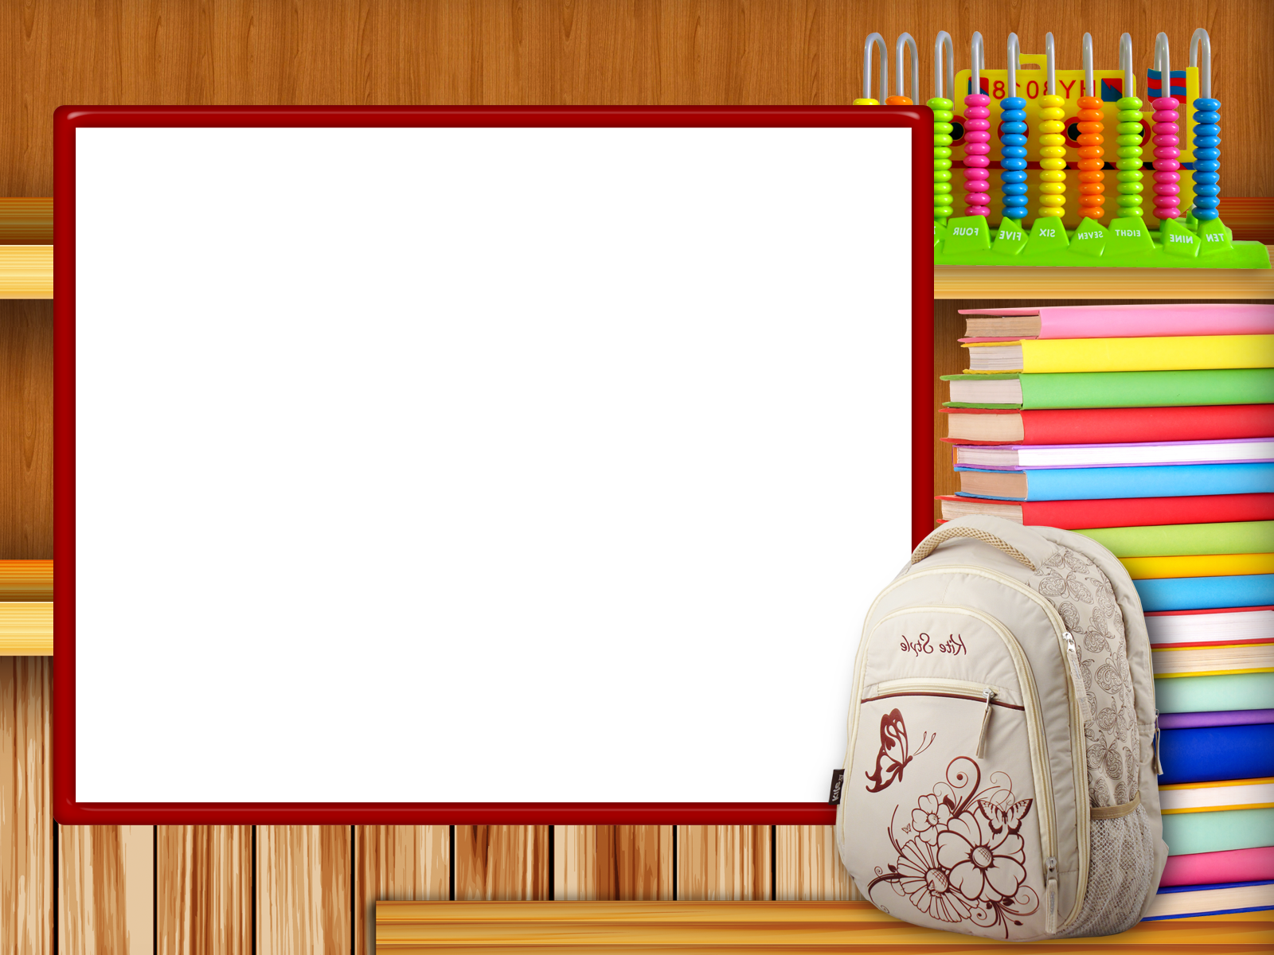
Mustaqil topshiriqni
tekshiring:
20-bet, 5-misol.

Slide 4


20-bet, 5-misol
66
61
?
5
61
52
9

Slide 5
20-bet, 5-misol
100
92
?
?
98
2
9
83

Slide 6


BUGUN DARSDA:
Ifodalarni hisoblaymiz
Masalalar yechamiz
Amaliy topshiriq

Slide 7
20-bet, 1-masala
Bitta sariq koptokcha massasi nechta qizil koptokcha massasiga teng?
2 ta sariq koptokcha = 4 ta qizil koptokcha
1 ta sariq koptokcha = 2 ta qizil koptokcha
Javob: 3 ta sariq koptokcha 6 ta qizil koptokcha
massasiga teng.

Slide 8

21-bet, 2-misol
27 ga 8 ni qo‘shamiz:
7 birlik + 8 birlik = 15 birlik
1 o‘nlikni o‘nliklar xonasiga ko‘chiramiz.
1 on‘lik + 2 o‘nlik = 3 o‘nlik

Slide 9
21-bet, 3-misol
Hisoblaymiz:
1
1
1
1
1
2 7
4 8
5 8
6 4
6 7
+
3
+
9
+
4
+
7
+
5
3
0
5
7
6
2
7
1
7
2

Slide 10

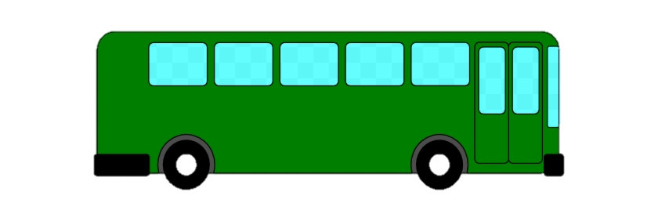
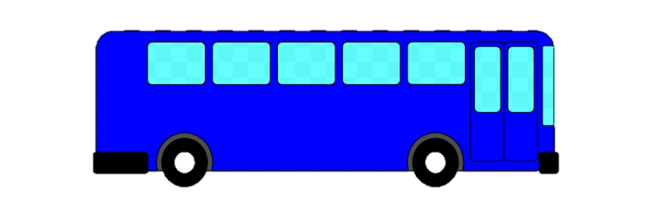
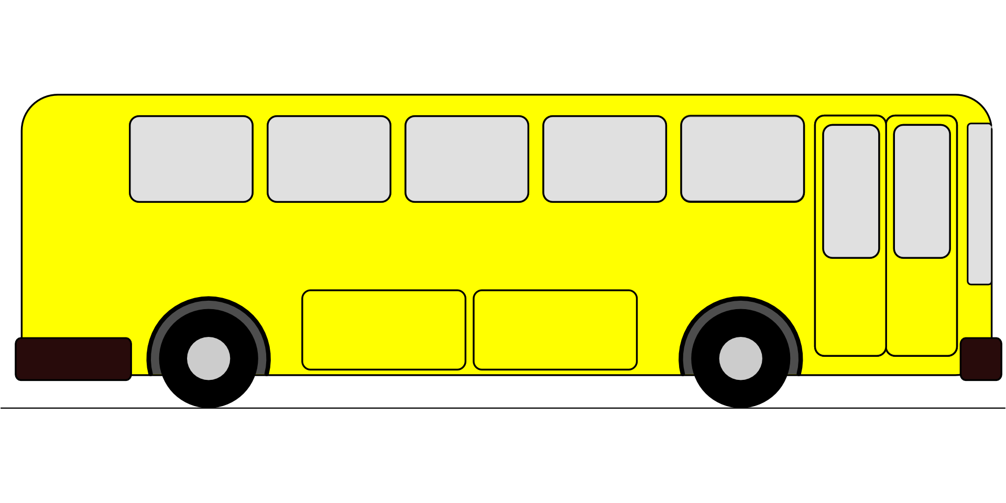
21-bet, 3-misol
Yashil avtobusda – 21 nafar
Ko‘k avtobusda – 23 nafar
? nafar
Sariq avtobusda – 22 nafar
Yechish: 21 + 23 + 22 = 66 (nafar)
Javob: jami yo‘lovchilar 66 nafar.
21 nafar
23 nafar
22 nafar

Slide 11
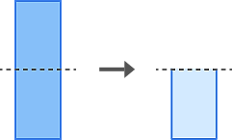
21-bet, 5-topshiriq
Varaqni buklash orqali simmetriya o‘qini ko‘rsatamiz.

Slide 12

Mustaqil topshiriq:
21-bet,
6-misol.

Slide 13
21-bet, 6-misol
Hisoblaymiz:
1
6 7
4 5
8 2
7 9
9 0
+
3
5
+
8
+
1
1 0
+
+
7
0

Slide 14

E’tiboringiz uchun
rahmat!

